Slide 1
Tekst en Publiek
Leesvaardigheid voorbereidingsopdracht
Begrippencheck
Werkmap: 2 duo-opdrachten * genre kenmerken tekstvormen opsporen
* definitie geven bij gevonden tekstvormen
Afronding

Slide 2
Woordenschat begrippen omgaan met teksten (lezen - schrijven)
Leesstrategie voor tekstonderwerp en doelgroep | Oriënterend lezen. De tekst vluchtig bekijken. Eerste alinea scannen, kop en titel, onderschriften illustraties, bron. Opvallend uitgelichte dingen, lay-out, woordgebruik en toon.
Leesstrategie voor deelonderwerpen en tekstdoel | Globaal lezen Inleiding: aandachttrekker en aanleiding. Middenstuk: de 1e en laatste zin van een alinea. Tussenkoppen. Slot: samenvatting, conclusie.
Tekstdoelen van een schrijver. | 1 amuseren (vermaken) 2 informeren (dat je iets weet) 3 instrueren (wat en hoe je iets moet doen) 4 overtuigen (een ander meenemen in jouw mening met argumenten) 5 overhalen (activeren om iets te doen of te laten)
Tekstgenres en tekstvormen | Genres: verhalend, feitelijk en waarderend: vormen: roman, strip, betoog, verslag, bijsluiter, recept, advertentie, column, ..

Slide 3
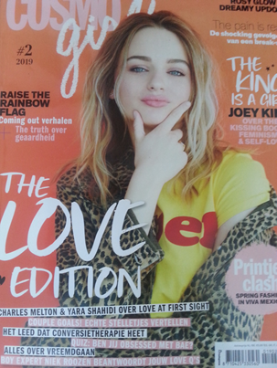
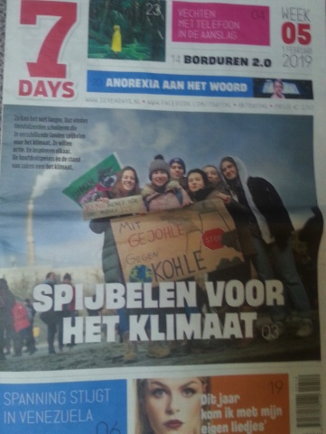
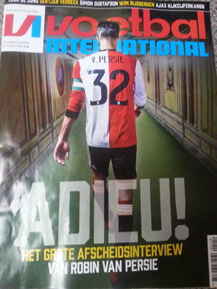
Bereiken lezer
Doelgroep bepalen / Lezersindelingen maken | Algemeen breed Deelgroepen (jongeren, volwassenen, mannen, vrouwen, x …..
Waarmee rekening houden? | Specifieke interesse Kijken naar voorkennis
Publieksgericht: waarop letten? | Hoe inzoomen op het onderwerp. Een passende aandachtstrekker. Taalgebruik (vakjargon, toon, woordkeuze), kleurgebruik, lay-out, bron, papiersoort, …

Slide 4
Opdracht 1
Werk in duo’s.
A) Werkblad Tweelingteksten: opdracht 1.
Probeer zo uitgebreid mogelijk te beargumenteren!
Opdracht 2
B) Werkblad 2 Definitie: geef in eigen woorden een omschrijving van de genres uit
opdracht 1. Per genre maximaal 5 regels.

Slide 5
DOOS stappen teksten ordenen
Denken (5’): individueel: teksten bekijken: welke horen bij elkaar en waarom. Overleggen (10’): in duo’s: - bij elkaar zoeken teksten met hetzelfde tekstdoel en dezelfde tekstvorm. hint: er zijn 2 columns, 2 nieuwsberichten, 2 advertorials en 2 recensies. hulpdia: genrekenmerken van de tekstvormen (vergelijk deze met de teksten) Ordenen (10’): in duo’s: - welke teksten zijn allebei : een column, recensie, nieuwsbericht, advertorial ? Vul dit in op WERKBLAD 1 Systematiseren (5’) in duo’s: - omschrijf in eigen woorden : wat is een column, een recensie, een nieuwsbericht en een advertorial? Vul dit in op WERKBLAD 2 in maximaal 5 zinnen per genre.

Slide 6
Genre kenmerken 1 | Genre kenmerken 2 | Genre kenmerken 3 | Genre kenmerken 4
Herkenbare opmaak, vaste plek in de krant. Gericht op amuseren en overtuigen (standpunt: emotioneel raken). Stijl is persoonlijk en met stijlmiddelen. Vaak met overdrijvingen, uitvergrotingen, beeldspraak. Onderwerp vaak (maatschappij)kritisch. Invalshoek: onverwacht en verrassend, de lezer iets meegeven. … | Bespreekt een kunstuiting. Bestaat uit onderbouwd oordeel, observaties en citaten. Bedoeld om te overtuigen/opiniëren. | Bestaat uit een kop, lead en oprolbare tekst met 5xw&1xh. Doel is informeren. Taalgebruik is zakelijk, neutraal, duidelijk. | Bedoeld om te overtuigen, activeren, overhalen; het uiteindelijke doel is verkopen. Voordelen voor de doelgroep verpakt in informerende tekst. Vaak met een expert of klantaanbeveling. Taalgebruik is positief, met superlatieven. Call-to-action: uitnodigen iets te doen …
Komt jullie verdeling overeen met deze kenmerken? Pas eventueel jullie ordening (en de argumentatie) aan.

Slide 7
Column (2 + 7) | Recensie (6 + 8) | Nieuwsbericht (1 + 3) | Advertorial (4 + 5)
Herkenbare opmaak, vaste plek in de krant. Gericht op amuseren en overtuigen (standpunt: emotioneel raken). Stijl is persoonlijk en met stijlmiddelen. Vaak met overdrijvingen, uitvergrotingen, beeldspraak. Onderwerp vaak (maatschappij)kritisch. Invalshoek: onverwacht en verrassend, de lezer iets meegeven. … | Bespreekt een kunstuiting. Bestaat uit onderbouwd oordeel, observaties en citaten. Bedoeld om te overtuigen/opiniëren. … | Bestaat uit een kop, lead en oprolbare tekst met 5xw&1xh. Doel is informeren. Taalgebruik is zakelijk, neutraal, duidelijk. … | Bedoeld om te overtuigen, activeren, overhalen; het uiteindelijke doel is verkopen. Voordelen voor de doelgroep verpakt in informerende tekst. Vaak met een expert of klantaanbeveling. Taalgebruik is positief, met superlatieven. Call-to-action: uitnodigen iets te doen …

